Slide 1
স্বাগতম

Slide 2
স্বা
গ
ত
ম
মানছুরা আক্তার
প্রভাষকঃসমাজ বিজ্ঞান
নূরুল আমিন মজুমদার ডিগ্রী কলেজ।

Slide 3
পরিচিতি
মানছুরা আক্তার
প্রভাষকঃসমাজ বিজ্ঞান
নূরুল আমিন মজুমদার ডিগ্রী কলেজ,
মোবাইলঃ ০১৭১৭৬৮৪৪৫৩
email:mansuraakter985@gmail.com

Slide 4
পাঠ পরিচিতি
শ্রেণী : দ্বাদশ
বিষয় : সমাজবিজ্ঞান দ্বিতীয় পত্র
অধ্যায় :নবম
পাঠ: 5।

Slide 5
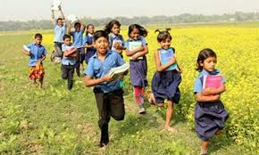
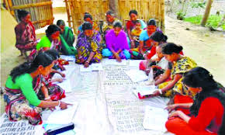
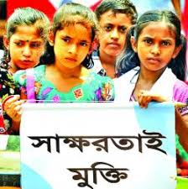
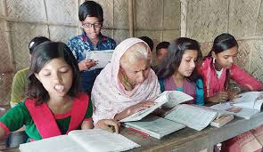
নিচের ছবিগুলো লক্ষ্য করো….

Slide 6
আজকের পাঠ
নিরক্ষরতা।

Slide 7
এই পাঠ শেষে শিক্ষার্থীরা…
নিরক্ষরতা কি তা বলতে পারবে।
নিরক্ষরতা বৃদ্ধির কারণ সম্পর্কে নিজেদের মতামত উপস্থাপন করতে পারবে।
নিরক্ষরতা বৃদ্ধির প্রতিকারের উপায়গুলো ব্যাখ্যা বিশ্লেষণ করতে পারবে।

Slide 8
নিরক্ষরতার সংজ্ঞা:
নিরক্ষরতা কথাটির উদ্ভব ঘটেছে নিরক্ষর শব্দ থেকে। নিরক্ষর এর শাব্দিক অর্থ হল স্বাক্ষর জ্ঞানের অভাব। সাক্ষরতার আধুনিক ধারণা অনুযায়ী মাতৃভাষায় পড়তে ,লিখতে পারা ,দৈনন্দিন হিসাব করতে পারা এবং লিখে রাখার ক্ষমতাই হলো সাক্ষরতা। যিনি উল্লিখিত তিনটি যোগ্যতার অধিকারী নন তিনি নিরক্ষর। অর্থাৎ অক্ষর জ্ঞানের অভাবই নিরক্ষরতা।

Slide 9
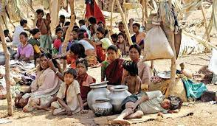
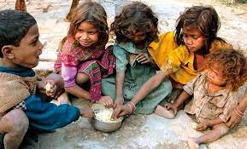
নিরক্ষরতার প্রধান প্রধান কারণ সমূহ হলো:
দারিদ্র:বাংলাদেশে নিরক্ষরতার প্রধান কারণ হিসেবে দারিদ্র্যকে চিহ্নিত করা যেতে পারে। দেশে ব্যাপক দারিদ্র্যের কারণে অনেক পিতা-মাতা তাদের সন্তান-সন্ততিদের সুষ্ঠুভাবে লেখাপড়া শেখাতে পারে না। প্রতিদিন দুবেলা-দুমুঠো খাবার সংস্থান করা যাদের জন্য কষ্টকর তাদের পক্ষে সন্তানের লেখাপড়ার খরচ জোগানো আশাতীত। যাদের একটু সামর্থ্য আছে তারা পুত্রসন্তানের শিক্ষার প্রতি বেশি আগ্রহী। কারণ দেশের প্রচলিত শিক্ষা ব্যবস্থার ধারণা করা হয় পুত্রসন্তানকে শিক্ষিত করে তুলতে পারলে ভবিষ্যতে অর্থ উপার্জন করে বৃদ্ধ পিতা-মাতা দেখাশোনা করবে। কিন্তু কন্যাসন্তানটিকে শিক্ষিত করে তার কাছ থেকে এমন আশা কেউ করে না।

Slide 10
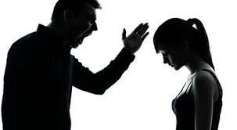
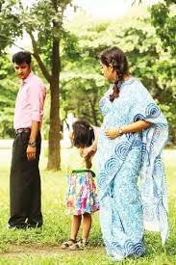
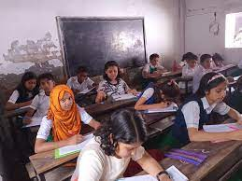
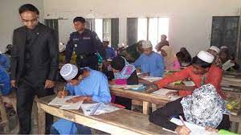
কন্যা সন্তানের প্রতি নেতিবাচক মনোভাব: দেশে নিরক্ষরতার আরেকটি কারণ হলো কন্যা সন্তানের প্রতি পিতা-মাতার নেতিবাচক মনোভাব। কন্যা সন্তান ভূমিষ্ঠ হওয়ার পর থেকে তার প্রতি বৈষম্যমূলক আচরণ পরিলক্ষিত হয়। গ্রামবাংলায় এখনো পুত্র সন্তান জন্ম নিলে উচ্চস্বরে আজান দিয়ে পৃথিবীতে তার আগমনকে স্বাগত জানানো হয় অথচ কন্যা সন্তানের ক্ষেত্রে তেমনটি করা হয় না।
বিদ্যালয়ের শিক্ষক স্বল্পতা: দেশে বিদ্যালয়ের শিক্ষক স্বল্পতা নিরক্ষরতার আরেকটি গুরুত্বপূর্ণ দিক। একটু লক্ষ্য করলে দেখা যায় যে , সার্বিকভাবে দেশে মাধ্যমিক পর্যায়ে বিদ্যালয়ের সংখ্যা কম। এছাড়া গ্রামবাংলার অধিকাংশ জনগণ আজও রক্ষণশীল হওয়ায় বয়োঃপ্রাপ্ত মেয়েদের সহশিক্ষা পছন্দ করেন না।

Slide 11
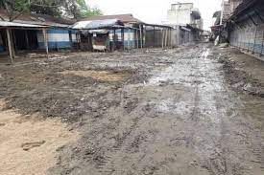
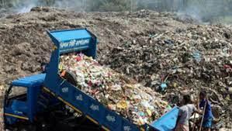
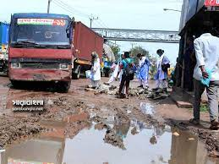
অনুন্নত পরিবেশ ও অব্যবস্থাপনা :এদেশে নিরক্ষরতার পিছনে বিদ্যালয়ের অনুন্নত পরিবেশ যেমন দায়ী, তেমনি দক্ষ প্রশিক্ষণপ্রাপ্ত শিক্ষকের অভাব , অবকাঠামোগত সুযোগ-সুবিধার অভাব , নিয়মিত ক্লাস না হওয়া , ম্যানেজিং কমিটির সদস্যদের উদাসীনতা ইত্যাদি অনেকাংশে দায়ী।
অনুন্নত যোগাযোগ ব্যবস্থা : অনুন্নত যোগাযোগ ব্যবস্থা গ্রামাঞ্চলে নিরক্ষরতার আরেকটি গুরুত্বপূর্ণ কারণ। গ্রামবাংলায় প্রায় ক্ষেত্রে লক্ষ্য করা যায় , বিদ্যালয়গুলোর অবস্থান বসবাসস্থল থেকে বেশ দূরে। এমনও অনেক গ্রাম আছে যেখানে প্রাথমিক ও মাধ্যমিক পর্যায়ের কোন বিদ্যালয় নেই। এই সমস্ত গ্রামের ছেলে মেয়েরা দুই থেকে চার কিলোমিটার পর্যন্ত পায়ে হেঁটে বিদ্যালয়ে যেতে বাধ্য হয়। এক্ষেত্রে রাস্তার দূরত্বই শুধু নয় ,যোগাযোগ ব্যবস্থা ও অনেক ক্ষেত্রেই অনুন্নত। ফলে পড়াশুনার প্রতি আগ্রহ হারিয়ে এদের অনেকেই বিদ্যালয় ছাড়তে বাধ্য হয়।

Slide 12
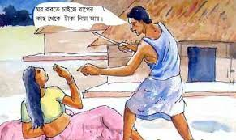
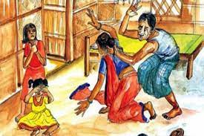
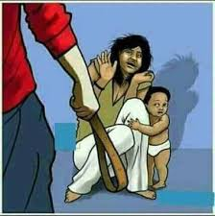
যৌতুক প্রথা: যৌতুক প্রথার কারণ দেশের অনেক মেয়ে শিক্ষার সুযোগ থেকে বঞ্চিত হয় । কেননা মেয়েদের উচ্চশিক্ষিত করে তার উপযুক্ত পাত্রের সাথে বিয়ে দিতে মোটা অংকের টাকা যৌতুক হিসেবে দিতে হয়। কারণ অনেক শিক্ষিত ছেলের পিতা-মাতা তাদের ছেলেকে লেখাপড়া শেখাতে অনেক অর্থ ব্যয় হয়েছে এমন অজুহাতে মেয়ের পিতার কাছ থেকে যৌতুক এর মাধ্যমে সেই অর্থ উসুল করতে চান। তাই অনেক দরিদ্র পিতা-মাতা তাদের কন্যাসন্তানটিকে উচ্চ শিক্ষা প্রদান থেকে বিরত রাখেন এবং অল্প বয়সে বিয়ে দিয়ে থাকেন।

Slide 13
নিরক্ষরতা দূরীকরণের সুপারিশ:
শিক্ষার উন্নয়নও প্রসারকল্পে সুনির্দিষ্ট লক্ষ্যও নীতি কে নির্ধারণ করা দরকার।
মেয়েদের জন্য বৃত্তিমূলক শিক্ষা ও প্রশিক্ষণ কার্যক্রমকে আরও জোরদার করা জরুরি।
উপানুষ্ঠানিক শিক্ষার বহুল প্রসার ঘটানো দরকার।এ লক্ষ্যে সরকার, স্বেচ্ছাসেবী সংগঠন ও বেসরকারি সংস্থাগুলোকে একযোগে কাজ করতে হবে।
বিজ্ঞান ও প্রযুক্তির ক্ষেত্রে বৈষম্যহীন শিক্ষা ও প্রশিক্ষণ ব্যবস্থা জোরদার করা আবশ্যক।
জাতীয় শিক্ষার উন্নয়নের জন্য জাতীয় বাজেটে শিক্ষা ক্ষেত্রে বরাদ্দ বৃদ্ধি করা প্রয়োজন।
শিক্ষার উন্নয়নের জন্য গবেষণা ও মূল্যায়নের যথাযথ ব্যবস্থা থাকা দরকার।

Slide 14
নারী-পুরুষ সমমর্যাদা ধারণা বিকশিত করা জরুরি।
নারীর প্রতি আবহমানকাল ধরে লালিত গতানুগতিক ও সংকীর্ণ দৃষ্টিভঙ্গি পরিহার করা প্রয়োজন।
দারিদ্র দূরীকরণ ও সামাজিক নিরাপত্তা কর্মসূচি গ্রহণ আবশ্যক।
শিক্ষার সামাজিক মর্যাদা রক্ষা ও পুনরুদ্ধার করা প্রয়োজন।
নিরক্ষরতা দূরীকরণে তৃণমূল পর্যায়ে সামাজিক আন্দোলন গড়ে তোলা দরকার।

Slide 15
একক কাজ
নিরক্ষরতা কি ?

Slide 16
দলগত কাজ
শিক্ষার্থীরা দুটি দলে ভাগ হয়ে নিরক্ষরতার কারণগুলো ব্যাখ্যা করবে।

Slide 17
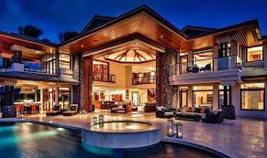
বাড়ির কাজ
নিরক্ষরতা দূরীকরণের সুপারিশগুলোর একটি তালিকা তৈরি করো।

Slide 18
ধন্যবাদ

